Slide 1
SZCZECIŃSKIE KLUBY SPORTOWE PO ‘45 ROKU.

Slide 2
KKS PIONIER SZCZECIN
Na samym początku warto wspomnieć o pierwszym powojennym klubem szczecina – KKS Pionier. Założony został 17 lipca 1945 roku, a jego wiodącą sekcją była do dzisiaj istniejąca sekcja piłki nożnej. Już w 1948 roku klub przejął sekcje gier sportowych od HKS Czuwaj i zrzeszał ponad 600 członków. Cześć działaczy Pioniera, który w ‘50 roku został podzielony, a w ‘55 z powrotem złączony pod nazwą KS Kolejarz utworzyła KS Pogoń Szczecin.

Slide 3
LEKKOATLETYKA
Lekkoatletyka jest jedną z najstarszych dyscyplin sportu, opartą na naturalnym ruchu. Podstawowe dyscypliny taki jak biegi, skoki, rzuty, czy chód mają swój początek w zachowaniu pradawnych ludzi. Były one w naturalny sposób uprawiane i trenowane przez człowieka, który polując musiał biegać, skakać przez przeszkody terenowe oraz rzucać oszczepem czy kamieniem. Z biegiem lat, dla rozrywki, człowiek zaczął stosować różne formy rywalizacji i wtedy obok sportów walki pojawiły się konkurencje lekkoatletyczne.

Slide 4
MKL Szczecin
MKL swoją działalnością obejmuje teren województwa zachodniopomorskiego, a jego siedziba mieści się na szczecińskim stadionie lekkoatletycznym przy ulicy Litewskiej 20. Swoje cele klub realizuje poprzez współdziałanie z władzami państwowymi i samorządowymi w celu zapewnienia członkom właściwych warunków do uprawiania sportu, uczestniczenie w rozgrywkach i zawodach sportowych rangi krajowej i międzynarodowej, organizowanie zawodów, imprez sportowych i rekreacyjnych, prowadzenie działalności szkoleniowej oraz sprawowanie opieki wychowawczej i szkoleniowej nad członkami Klubu.

Slide 5
MARATOŃCZYK SZCZECIN
MARATOŃCZYK jest najstarszym obecnie działającym klubem biegacza w szczecinie. Założony został na początku marca 2000 roku, a zarejestrowany w sądzie pod koniec tegoż roku. Historia klubu sięga jednak głębiej, gdyż klub jest spadkobiercą tradycji Klubu Maratończyka SKS Czarni Szczecin i Ogniska TKKF Biegacz Szczecin, które powstało w roku 1985.

Slide 6
LKS OLIMPIC Szczecin
Przyjazny Klub lekkoatletyczny, który szkoli młodych Lekkoatletów. Młodych sprinterów kształci Hanna Bindaszewska, średniaków Wiesław Bindaszewski, a Marek Ferfet odpowiedzialny jest za rzuty oraz skoki.

Slide 7
IRONMAN
IRONMAN wywodzi się z ogniska TKKF, założonego w 1998 roku, na bazie którego w 2002 roku powstał KS IRONMAN Szczecin. Klub od początku istnienia wyróżnia się na arenie sportowej kraju. Zawodnikami Klubu są dwie czołowe postacie polskiego triathlonu, a mianowicie Dariusz Czyżowicz i Piotr Grzegórzek. Pierwszy – utytułowany, doświadczony i uznany zawodnik oraz trener, który wciąż udowadnia, że wiek nie jest przeszkodą w osiąganiu doskonałych wyników, drugi określany jako największy talent młodego pokolenia triathlonistów. Pozostali zawodnicy Klubu niewiele ustępują najlepszym zawodnikom w kraju, tworząc przy okazji zgrany i ukierunkowany na osiąganie celów zespół.

Slide 8
BOKS
Boks jest sportem walki, w którym dwóch zawodników walczy ze sobą jedynie przy użyciu pięści, stąd jego druga nazwa- pięściarstwo.
Boks jest jednym z najstarszych sportów, znanym już w starożytnych Rzymie i Grecji. Był znany w programie igrzysk w starożytnej Grecji. Statyczne bijatyki dwóch zawodników były bardzo brutalne i często kończyły się śmiercią. Walki te, bez żadnych określonych reguł, niewiele miały wspólnego ze sportem, jaki narodził się w 1719 roku w Anglii, gdy James Figg, uznawany za pierwszego w historii mistrza Anglii, założył przy Tottenham Court Road w Londynie "akademię" boksu.

Slide 9
BKS OLIMP
BKS Olimp Szczecin powstał 1 grudnia 2003 roku. Zmieniona została jednak tylko nazwa klubu i statut, gdyż tak naprawdę klub posiada wieloletnią tradycję i znany był wcześniej pod nazwą UKS Odra. Poprzednia siedziba mieściła się na ul. Wojska Polskiego i tam też trener Edward Król, już od wielu lat szkolił młodych zawodników, jak i oldboyów. Z czasem salka stała się zbyt mała i siedziba klubu została przeniesiona na ulice Mazurską.

Slide 10
BKS SKORPION
BKS Skorpion Szczecin jest młodym szczecińskim klubem zrzeszającym zawodników z całego województwa zachodniopomorskiego. Startuje na zawodach bokserskich w Polsce jak i poza jej granicami. Prócz silnej sekcji męskiej ma prężnie rozwijającą się grupę kobiet. Udało mu się zawiązać współpracę z najsilniejszymi klubami Polski zachodniej dzięki czemu możliwy jest dynamiczny rozwój pięściarzy. Skorpion Szczecin posiada wykwalifikowaną kadrę trenerską wśród, której znajdują się również absolwenci Instytutu Kultury Fizycznej Uniwersytetu Szczecińskiego. Bazą treningową jest sala bokserska SDS przy ulicy Wąskiej gdzie klub posiada specjalistyczny sprzęt treningowy.

Slide 11
Pomnik Olimpijczyków Ziemi Zachodniopomorskiej
Pomnik został odsłonięty w 30 rocznicę powstania szczecińskiego Klubu Olimpijczyka. Jest to pomnik poświęcony ludziom z naszego regionu, którzy sławili kraj na najważniejszej sportowej imprezie świata, a mianowicie: Antoni Adamski, Jan Bartosik, Stefania Krupa- Kołakowska, Zbigniew Kumiszcze, Teodor Kocerka, Ewa Krauze, Winand Osiński, Jarosław Paszkiewicz, Władysław Szuszkiewicz, Zbysław Zając, Marcin Jurecki, Kazimierz Matłoka, Genowefa Minicka- Cieślik, Zygmunt Buhl, Wiesław Długosz, Kazimierz Górecki oraz Zygmunt Heliasz.

Slide 12
PIŁKA SIATKOWA
Piłka siatkowa popularnie zwana siatkówką jest to sport drużynowy, w którym uczestniczą dwa sześcioosobowe zespoły, w każdym: rozgrywający, atakujący, dwóch środkowych i dwóch przyjmujących oraz Libero, – na boisku przebywa jednak tylko sześciu zawodników, Libero zmienia się najczęściej ze środkowymi, gdy drużyna przyjmuje zagrywkę. Siatkówka polega na odbijaniu piłki dowolną częścią ciała (najczęściej rękoma) tak, aby przeleciała ona nad siatką i dotknęła połowy boiska należącej do przeciwnika. Każdy zespół może wykonać trzy odbicia – odbiór, wystawa i atak. Każde następne jest błędem.

Slide 13
KS MORZE BAŁTYK
KS Morze Bałtyk jest klubem kontynuującym wieloletnią tradycję Stali Stocznia oraz KS Morze. W latach 1984-1989 siatkarze ze Szczecina dwukrotnie zdobyli tytuł mistrza kraju (1985, 1987), 2. miejsce (1986, 1988) oraz brązowy medal (1984, 1989). Zespół szczecińskiego Morza wywalczył 3. lokatę mistrzostw Polski 1997 (pod nazwą: Solo Morze Szczecin). Klub ma swoją siedzibę przy ulicy Wąskiej, trenuje na obiektach SDS.

Slide 14
PIAST SZCZECIN
Piast jest klubem żeńskim, czyli trenują w nim tylko panie. Został założony w 1998 roku i do dzisiaj prosperuje na terenie SDS. Klub od zawsze startuje w granatowo- żółto- bordowych strojach. Na pozycji Libero gra Marta Siwka.

Slide 15
Kolarstwo
Kolarstwo jest bardzo szerokim terminem, odnoszącym się do wielu dyscyplin, zawsze jednak związanych z korzystaniem z roweru. Nazwa wywodzi się od słowa "koło" jak początkowo nazywano w Polsce rower. Część z dyscyplin została zatwierdzona przez Międzynarodową Unię kolarską (UCI). Zatwierdzone przez ową instytucję dyscypliny należą do kolarstwa klasycznego. Istnieje oczywiście szereg "wariacji" na temat sportu rowerowego, uprawianych przez amatorów na całym świecie, które nie są oficjalnie zatwierdzone - jednakże do nich również odnosi się termin – kolarstwo.

Slide 16
KLUB 88
Szczeciński Turystyczny Klub Kolarski "88" jest drugim pod względem długości prowadzonej działalności klubem turystyki kwalifikowanej istniejącym przy Regionalnym Oddziale Szczecińskim PTTK im. Stefana Kaczmarka, ale pierwszym turystycznym klubem kolarskim PTTK na Pomorzu Zachodnim i jednym z najstarszych w Polsce. Założony został w dniu 24 czerwca 1964 r. przez małżeństwo: Barbarę i Stefana Kaczmarków. Powstał w wyniku usamodzielnienia się sekcji turystyki kolarskiej ówczesnego Koła Turystycznego "Wiercipięty". Po kilku miesiącach Klub liczył 24 członków.

Slide 17
Elektrobud BoGo
Klub założony został w roku 1992, działa do dzisiaj z licznymi sukcesami. Siedziba klubu znajduje się na szczecińskim torze kolarskim, gdzie też trenują wszyscy zawodnicy, lecz nie wszyscy, gdyż niektórzy z nich uprawiają kolarstwo szosowe.

Slide 18
Tor kolarski
Tor Kolarski został zbudowany jeszcze przed wojną przez bogatego przemysłowca niemieckiego, jak twierdzą znawcy historii kultury fizycznej w Szczecinie, nie ucierpiał zbytnio w czasie działań wojennych. Po remoncie dwóch płyt betonowych już w 1946 roku odbywały się tu pierwsze wyścigi cyklistów. W latach 50-ych na całej powierzchni jezdni położono nakładkę betonową. Wykonali ją dwaj rzemieślnicy ze swoimi pracownikami. Po raz trzeci jezdnie toru remontowali
w latach 1986 – 1987 pracownicy Szczecińskiego Przedsiębiorstwa Budownictwa Przemysłowego. W roku 1998 nastąpiła modernizacja – dostosowanie obiektu do standardów światowych przed Mistrzostwami Europy.

Slide 19
Nak MUAY SZCZECIN
Skf Nak Muay Szczecin istnieje od 2002 roku. Klub posiada osobowość prawną. Formalnie został zarejestrowany 29 grudnia 2005 r. jako Stowarzyszenie Kultury Fizycznej. W klubie trenują zawodnicy z całego województwa Zachodniopomorskiego. Zawodnicy startują na zawodach muay thai, kickboxingu, K1 w Polsce jak i poza jej granicami. Nak Muay Szczecin posiada wykwalifikowaną kadrę instruktorska. bazą treningową jest sala gimnastyczna SP nr 5 gdzie klub posiada specjalistyczny sprzęt treningowy.

Slide 20
SAMURAJ SZCZECIN
Wszystko zaczęło się na początku lat osiemdziesiątych, gdy Paweł Golema - posiadacz stopnia mistrzowskiego 6 Dan - założył znany w Polsce Klub Geokart Szczecin. Po pięciu latach owocnej działalności klub zmienił nazwę na Chemik Police. Z tego klubu wyrosło wielu wspaniałych zawodników, którzy wielokrotnie sięgali po najwyższe trofea w kraju i za granicą oraz dzisiejszych trenerów i instruktorów.

Slide 21
TAISO SZCZECIN
Polski Klub Aikido Taiso powstał w 1995 roku. Od momentu powstania ściśle współpracuje z wieloma klubami w Polsce i poza granicami kraju. Jest koordynatorem wielu staży, obozów i pokazów z udziałem wykwalifikowanych mistrzów.
Od roku 2004 istnieje również pod nazwą jako Uczniowski Klub Sportowy "Aikido Taiso". Treningi Aikido odbywają się przez pięć dni w tygodniu. Prowadzone są w DOJO zlokalizowanym przy ul. Kaszubskiej 35 (Sekcji Szkolenia i Doskonalenia Zawodowego Wydziału Kadr i Szkolenia Policji w Szczecinie) w SP nr 16 przy ul. Chobolańskiej 20 oraz w Gryfinie przy ul. Łużyckiej 22 w SP nr 1 (mała sala). Zajęcia również prowadzone są z dziećmi w wieku przedszkolnym w Przedszkolach w Gryfinie i Szczecinie. Obecnie jesteśmy największą szkołą aikido w województwie zachodniopomorskim, ćwiczy już u nas blisko 260 adeptów.
Uczniowski Klub Sportowy AIKIDO - TAISO współpracuje z '"Aikido du Rhone" w Lyonie, gdzie zajęcia prowadzi Etienne Leman, Sensei 7 Dan Aikido, jeden z bezpośrednich uczniów mistrza Hirokazu KOBAYASHI. Nasza współpraca owocuje wspaniałymi stażami i pogłębianiem umiejętności Aikido.

Slide 22
BODAIKAN SZCZECIN
Licencjonowany Klub Polskiego Związku Karate powstał w 1991 roku. Posiada własne logo i barwy: chabrowo - białe.
W klubie zajęcia prowadzą wykwalifikowani instruktorzy karate -mistrzowie polski oraz działa pedagog - socjolog intensywnie współpracujący z dziećmi i całymi rodzinami, zawsze służąc pomocą.

Slide 23
JUDO KU AZS
Sekcja Judo KU AZS US działa od IX. 1994 r. Założona została przez dr. Andrzeja Sobczaka - wybitnego byłego zawodnika judo i działacza PZJ
Trenerzy sekcji : IX 1994 - VI 2002 r. - dr. Andrzej Sobczak (4 stopień DAN) IX 2002 - VI 2004 r. - mgr Wojciech Urbanelis IX 2004 - obecnie - mgr Paweł Olszewski (2 stopień DAN) - Wojciech Urbanelis Do VI 2004 r. sekcja składała się wyłącznie ze studentów i absolwentów IKF, oraz starszych zawodników judo pogłębiających swoje zainteresowania Od bieżącego - 2005 r. w treningach uczestniczyć może każda osoba posiadająca aktualną legitymację AZS Osiągnięcia: Od 1995 r. Zawodnicy trenujący w ramach sekcji regularnie startują w Mistrzostwach Polski Szkół Wyższych w Judo (co 2 lata), zajmując drużynowo III miejsce wśród Uniwersytetów. 2005 r. W MPSzW w Judo wzięli udział zarówno zawodnicy jak i zawodniczki sekcji. Dorobek drużynowy Kobiety - IV miejsce wśród Uczelni Wyższych, mężczyżni natomiast zasłużone - IX miejsce. Warty wspomnienia jest fakt, że był to pierwszy start zawodniczek w działalności sekcji.

Slide 24
BERSERKERS TEAM
Początki klubu sięgają wczesnych lat dziewięćdziesiątych. Wtedy to młody Judoka, Mariusz Linke stawiał swoje pierwsze kroki jako instruktor. Wraz z nim trenowali jego brat, Maciej Linke, o raz przyjaciele, Piotr Bagiński i Robert Siedziako. Zaczęło się uwidaczniać zainteresowanie całej czwórki pojedynkami Vale Tudo oraz koncepcją walki w parterze. To zainteresowanie zaowocowało nawiązaniem współpracy z Karolem Matuszczakiem z Poznania, który jako pierwszy sprowadził do Polski i nauczał technik Brazylijskiego jujitsu. Ten system przypadł zawodnikom ze Szczecina do gustu, ponieważ był niezwykle skuteczny i opierał się na podobnych zasadach jak ich główna dyscyplina, Judo. Z początku były staże i weekendowe wyjazdy treningowe. Z czasem szczecinianie zaczęli coraz częściej brać udział w obozach organizowanych przez Karola Matuszczaka.

Slide 25
SZCZECIŃSKA AKADEMIA JUJITSU
Założona w 2007r. Szczecińska Akademia Jujitsu to inicjatywa Witolda Fijałkowskiego (Judo, 1 Dan) i Wojciecha Stypa (Jujitsu, 1 Dan) założona w celu nauczania sztuk walki i promowania kultury fizycznej. Szkółka jest niekomercyjna, powstała na bazie połączenia pasji i wspólnego hobby.

Slide 26
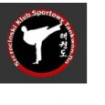
Taekwn-do SZCZECIN
Szczeciński Klub Sportowy Taekwon-do jest najstarszym klubem Taekwon-do działającym w Szczecinie. Powstał w 1996 roku z inicjatywy ówczesnego trenera Grzegorza Puzonia (obecnie IV Dan) oraz Pana Zbigniewa Iwana.
W swej ponad dziesięcioletniej działalności Klub odniósł wiele sukcesów sportowych i organizatorskich. Jest ważnym ośrodkiem sportowym, wychowującym dzieci oraz młodzież poprzez kulturę fizyczną. Jego głównym zadaniem jest popularyzacja Taekwon-do oraz sportu na terenie woj. zachodniopomorskiego. Obecnie w klubie ćwiczą dzieci oraz młodzież i studenci. Zawodnicy Szczecińskiego Klubu Sportowego Taekwon-do biorą udział w wielu zawodach międzywojewódzkich i krajowych. Wśród naszych zawodników są członkowie wojewódzkiej kadry. Klub jest organizatorem obozów sportowych, wielu pokazów oraz imprez propagujących Taekwon-do.

Slide 27
TORNADO SZCZECIN
Klub Sportowy Taekwon-do "Tornado" powstał w czerwcu 2000r., natomiast działalność rozpoczął od września w SP nr 63 przy ul. Grodzkiej w Szczecinie. Głównym inicjatorem powstania klubu jest Grzegorz Puzoń, który wcześniej przez 4 lata pełnił funkcje instruktora oraz V-ce Prezesa w Szczecińskim Klubie Sportowym Taekwon-do. W wyniku tarć i nieporozumień pomiędzy nim a prezesem klubu postanowił on odejść i założyć odrębny klub. Jego inicjatywę poparła większość zawodników klubu i kierując się jedną z podstawowych zasad Taekwon-do mówiącej o lojalności wobec swego instruktora przeszła do nowego klubu - Klubu Sportowego Taekwon-do "Tornado".
Od sezonu 2001r. zawodnicy tego klubu rozpoczęli starty w nowych barwach mocno zaznaczając swoją obecność na arenie zarówno lokalnej jak i ogólnopolskiej.

Slide 28
PIŁKA NOŻNA
Drużyna piłkarska składa się z 11 zawodników (aby zespół został dopuszczony do meczu musi być ich co najmniej 7) i zazwyczaj 7 rezerwowych (w finałach Mistrzostw Świata i Mistrzostw Europy - 12). Wśród graczy wyróżniamy bramkarza i graczy z pola: obrońców, pomocników i napastników. Podział graczy z pola na pozycje jest czysto umowny, w aktualnie stosowanych strategiach gry często następuje podczas meczu płynna wymiana między nimi. Bramkarz jest jedynym zawodnikiem, który może dotykać i łapać piłkę rękami w czasie gry, jednak zgodnie z Przepisami może to mieć miejsce jedynie we własnym polu karnym

Slide 29
HUTNIK SZCZECIN
W latach 1947-1948 działał na terenie Stołczyna Zakładowy KS "HUTNIK". W okresie reorganizacji sportu 1 kwietnia 1949r przy Hucie na Stołczynie. Powstaje Koło Sportowe "Stal Huta", które należało do Zrzeszenia Sportowego "Stal". Pierwszym Prezesem został Dyrektor Huty Pan Władysław Olbrycht, a trenerem Pan Józef Olbrycht. W roku 1969 Walne Zgromadzenie zmieniło nazwę klubu na Hutniczy Klub Sportowy "HUTNIK".( HKS Hutnik ). 12 marca 2000r. pozyskanie nowego sponsora spowodowało zmianę nazwy klubu na KS "Hutnik-Eko Tras". Ostatecznie w sierpniu 2009 roku, Walne Zgromadzenie Członków Klubu zmieniło nazwę na Osiedlowy Klub Sportowy Hutnik Szczecin,( OKS Hutnik Szczecin ) Na Prezesa Klubu wybrano Przemysława Aksiuczyca, Vice-Prezesem został Jacek Rudzik a Dyrektorem Sportowym Ireneusz Aksiuczyc. Trenerem zespołu jest obecnie Artur Maliński, były zawodnik Hutnika Szczecin. OKS Hutnik Szczecin jest Klubem wielosekcyjnym z dyscypliną wiodącą, piłka nożna oraz szachy i brydż. OKS Hutnik posiada również grupy młodzieżowe: juniorów, trampkarzy starszych, trampkarzy młodszych i orlików. Barwy klubu to kolor pomarańczowy i czarny. Od początku swego istnienia drużyna piłkarska brała udział w rozgrywkach w Klasach: C, B, A w ligach: okręgowej, V, IV, III.

Slide 30
VIELGOVIA SZCZECIN
W listopadzie w 1997 roku z inicjatywy mieszkańców, osiedli: Wielogowo, Zdunowo i Sławociesze powstał Komitet Założycielski Stowarzyszenia Sportowego pod nazwą "Osiedlowy Klub Sportowy- Vielgovia Szczeciń". W skład Komitetu wchodzili między innymi: małżeństwo G.R Krzywania, R. Pyzio, śp. S. Piasecki, G. Czubek, M. Południak, S. Bierancik, D. Podoboński, K. Hałub, B. Dida i tak ważne osobistości jak: ks. Kazimierz Napierała, Maciej Jarmusz i wiele innych osób. Po wielomiesięcznym okresie wyczekiwania, Sąd Rejonowy w Szczecinie udzielił osobowość prawną naszemu Stowarzyszeniu. Zgłoszenie do OZPN odbyło się dopiero w sierpniu 1998 roku, co było powodem niedopuszczenia do rozgrywek 1998/1999. W okresie oczekiwania na rozpoczęcie nowego sezonu klub podjął starania aby skompletować drużyny piłkarskie w grupach wiekowych: trampkarze, juniorzy, seniorzy oraz, aby zapewnić miejsce do rozgrywania meczy. Sytuacja o tyle była trudna iż obecny stadion przy ul. Bałtyckiej 36 był w sporej części zasypany ziemią i gruzem, pochodzącym z dzikiej wywózki podczas budowy osiedla szeregowców. W czynie społecznym przy udziale sporej ilości osób, prywatnych przewoźników i ciężkiego sprzętu budowlanego, udało się uprzątnąć obiekt sportowy i utworzyć wokół niego wały . Następnie przystąpiono do nawożenia czarnoziemu, plantowania i zasiania murawy. Mozolna praca i wielkie poświęcenie wielu osób przyczyniło się do faktu, że posiadany obiekt jest godny pozazdroszczenia nawet przez 4-to ligowe kluby. Zapał nie ustawał, z biegiem lat powstały trybuny mogące pomieścić 600 osób i budki zawodnicze. Największym problemem Vielgovi są pomieszczenia szatni, dzierżawione od Spółdzielni Mieszkaniowej, które są w opłakanym stanie. Władze miasta wielokrotnie obiecały swoją pomoc, lecz na tym się skończyło. Pierwszym prezesem OKS Vielgovia był wielki pasjonat piłki nożnej - Robert Krzywania, funkcję tą pełnił przez dwie kadencje. Za jego prezesury klub awansował z drugiego miejsca w sezonie 2000/2001 do "A" klasy. Następnym prezesem został Sebastian Wojtiuk, funkcję tą pełnił, również dwa sezony. W okresie pełnienia tej funkcji juniorzy w sezonie 2002/2003 i 2004/2005 zajęli 1 miejsce w "A" klasie, zaś seniorzy w sezonie 2002/2003 zajęli 3 miejsce i 2004/2005 1 miejsce, a zarazem awansowali do ligi Okręgowej. W sezonie 2005/2006 w pierwszym roku gry w lidze Okręgowej nasz zespół zajął 10 miejsce. W 2005r. Zarząd rozpoczął starania o pozyskanie środków na inwestycje. Zwrócił się do Urzędu Miejskiego, tym razem władze nie zawiodły. Przy wsparci radnego Rady Miasta a naszego mieszkańca Pana W. Dzikowskiego i Dyrektora Wydziału Sportu wykonano plan zagospodarowani obiektu. W 2006r. ujęto nas w Programie Modernizacji Boisk Sportowych a w budżecie Wydziału Sportu zabezpieczono środki finansowe . W obecnej chwili wyczekujemy zezwolenia na budowę. 04 lutego 2007r.odbyło się Walne Zebranie Sprawozdawczo - Wyborcze. Swoją rezygnacje z funkcji Prezesa złożył Sebastian Wojtiuk, powód-wyjazd na wiele miesięcy. Obecnie jest wybrany nowy zarząd Klubu.

Slide 31
OKS KASTA MAJOWE
OKS Kasta Majowe jest stowarzyszeniem sportowym, które zostało zarejestrowane w marcu 2008 a powstało w 2007. Pomysł założenia klubu piłkarskiego zrodził się w głowach piłkarzy Desperados Majowe, grających na codzień w Amatorskiej Lidze Piłki Nożnej na osiedlu Bukowym. Głównym powodem powstania Kasty Majowe była chęć zbudowania zespołu opartego na zawodnikach z Prawobrzeża i wystartowania w oficjalnych rozgrywkach piłkarskich. 28 kwietnia 2008 klub został przyjęty w poczet członków ZZPN i w sezonie 2008/2009 wystartuje w B klasie grupie 4. W zarządzie OKS-u zasiada trzech sympatyków piłki nożnej: Jacek Matusiak, Arkadiusz Pajda i Tomasz Dutkowski.

Slide 32
JEZIORAK SZCZECIN
Klub powstał w 1966r. W historii klubu ciężko dopatrzeć się większych sukcesów, mimo tego na mecze Osiedlowego Klubu Sportowego przychodzi wielu kibiców i prowadzi gorący doping od 1 do ostatniej minuty każdego meczu. Siedziba klubu znajduje się na Osiedlu Kasztanowym w Szczecinie.

Slide 33
Odra Szczecin
Powstanie 20.07.1945r.
• Nazwy: (1945) KS Odra -> (1946) Zjednoczony KS Odra [fuzja z Wojewódzkim KS Społem i Garnizonowym KS Gryf] -> (04.03.1949) Ogniwo [fuzja z Piastem i KS Strażacki] -> (1960) [rozpad] -> (1971) [reaktywacja?] -> (?) Stal Stocznia -> (1998) KP Odra -> (2000) [rozpad] -> [klub wystartował od Klasy A?] (2000) Stal

Slide 34
Stal SZCZECIN
Klub Sportowy "Stal" Szczecin jest klubem jednosekcyjnym, ukierunkowanym na piłkę nożną. W rozgrywkach ligowych prowadzonych przez Zachodniopomorski Związek Piłki Nożnej udział bierze 9 zespołów Stali Szczecin. Wraz z trzema grupami naborowymi daje to liczbę około 300 zawodników.

Slide 35
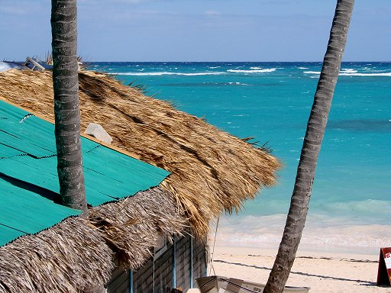
Sporty wodne
Piłka wodna
Pływanie
Wioślarstwo
Kajakarstwo

Slide 36
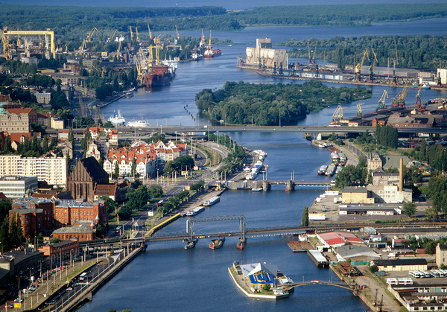
Czynniki powstania sportów wodnych
Po przekazaniu Szczecina polskiemu rządowi przez Józefa Stalina do miasta napłynęło wielu repatriowanych. Nie tylko z odebranych ziem wschodnich, ale także z Wielkopolski, Lubelszczyzny i Mazowsza. Wśród nich znajdowała się spora grupa miłośników sportu, w tym także kajakarstwa.
A dla jego uprawiania okolica jest znakomita, bo do dyspozycji są rozlewiska Odry, Regalica, jezioro Miedwie.

Slide 37
Polski Związek Kajakarski
Powstały w 1947
Dyscyplina ta wiele zawdzięcza poznaniakowi Marcinowi Matłokowi
Był on czołowym polskim zawodnikiem, brał udział w igrzyskach olimpijskich w Londynie, zdobywał mistrzowskie tytuły w barwach „Surmy Poznań”, a w l949 roku przeniósł się do stolicy książąt szczecińskich
Obecnie Prezesem PZK jest Józef Bejnarowicz
w PZK utworzyło się wiele odłamów kajakarstwa, a są to m.in. Sprint, maraton, zjazd czy freestyle.
Podczas VII Gali Sportu i Biznesu, która odbyła się w Centrum Olimpijskim w Warszawie Polski Związek Kajakarstwa otrzymał Nagrodę Biznesu Sportowego.

Slide 38
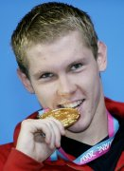
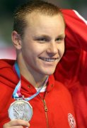
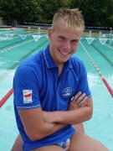
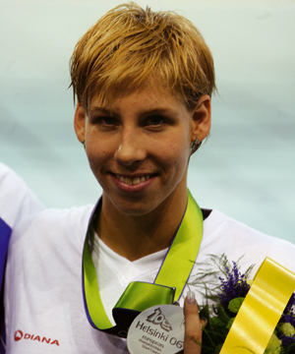
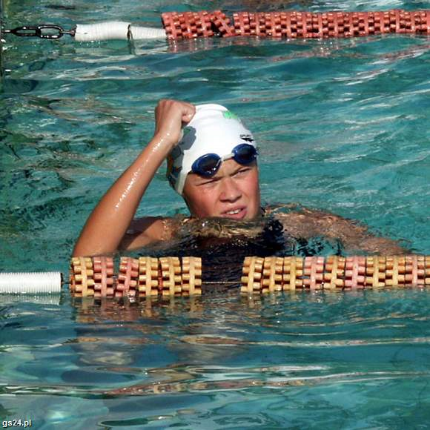
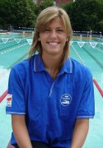

Slide 39
Miejski Klub Pływacki w Szczecinie
Pierwsze zebranie członków MKP odbyło się w „Domu Marynarza”.
Powołano wtedy Komitet Założycielski Stowarzyszenia Kultury Fizycznej
Na spotkaniu przyjęto nową nazwę organizacji: „Miejski Klub Pływacki w Szczecinie” oraz przyjęto statut klubowy
Dnia 13.12.1999 roku w I Wydziale Sądu Okręgowego w Szczecinie odbyła się rejestracja M.K.P Szczecin
Miejski Klub Sportowy finansowany jest ze środków Wydziału Edukacji, Sportu i Turystyki Urzędu Miejskiego.
Działalność statutowa stowarzyszenia wspierana jest przez rodziców zawodników, którzy wpłacają do klubu comiesięczną składkę członkowską.
Budżet klubu zasilać mają dochody z działalności gospodarczej-sprzedaży biletów na baseny Szczecińskiego Domu Sportu.

Slide 40
Kajakarstwo w Szczecinie

Slide 41
Czynniki powstania kajakarstwa
Po przekazaniu Szczecina polskiemu rządowi przez Józefa Stalina do miasta napłynęło wielu repatriowanych. Nie tylko z odebranych ziem wschodnich, ale także z Wielkopolski, Lubelszczyzny i Mazowsza. Wśród nich znajdowała się spora grupa miłośników sportu, w tym także kajakarstwa.
A dla jego uprawiania okolica jest znakomita, bo do dyspozycji są rozlewiska Odry, Regalica, jezioro Miedwie.
W l947 roku powstał pierwszy sportowy klub w prawobrzeżnych dzielnicach miasta
„Jedwab” zakładali m.in. Władysław Żmuda, Mieczysław Dyszy, Mieczysław Bałecki
Po licznych przekształceniach z „Jedwabiu” wykluł się zakładowy „Wiskord” , który ma szczególne miejsce w dziejach polskiego kajakarstwa.

Slide 42
Obecnie
Obecnie w Szczecinie góruje Polski Związek Kajakarski
prezesem tego klubu jest Józef Bejnarowicz
w PZK utworzyło się wiele odłamów kajakarstwa, a są to m.in. Sprint, maraton, zjazd czy freestyle.
Podczas VII Gali Sportu i Biznesu, która odbyła się w Centrum Olimpijskim w Warszawie Polski Związek Kajakarstwa otrzymał Nagrodę Biznesu Sportowego.

Slide 43
Pływanie
w Szczecinie

Slide 44
Wprowadzenie
W Szczecnie jest wiele szkół, które reprezentują wysoki poziom w tej dyscyplinie, lecz klubów jest parę.
Szczecnie nie miało przez wiele lat basenu olimpijskiego ( 50 metrów ), dopiero w 2010 powstał.
Jednym z najbardziej liczących się klubów na arenie międzymiastowej jest Miejski Klub Pływacki w Szczecninie.

Slide 45
Medaliści
Mężczyźni
Kobiety
Stańczyk Przemysław 67 medali w tym 29 złotych)
Kleszczyński Paweł (46 medali w tym 19 złotych)
Sawrymowicz Mateusz (34 medali w tym 24 złotych)
Witkowski Krzysztof (33 medali w tym 10 złotych)
Baranowska Katarzyna (115 medali w tym 45 złotych)
Kalska Agnieszka (76 medali w tym 27 złotych)
Rutkowska Kornelia (51 medali w tym 18 złotych)
Fijałek Małgorzata (31 medali w tym 12 złotych)

Slide 46
Obecnie
Miejski Klub Sportowy finansowany jest ze środków Wydziału Edukacji, Sportu i Turystyki Urzędu Miejskiego.
Działalność statutowa stowarzyszenia wspierana jest przez rodziców zawodników, którzy wpłacają do klubu comiesięczną składkę członkowską.
Budżet klubu zasilać mają dochody z działalności gospodarczej-sprzedaży biletów na baseny Szczecińskiego Domu Sportu.

Slide 47
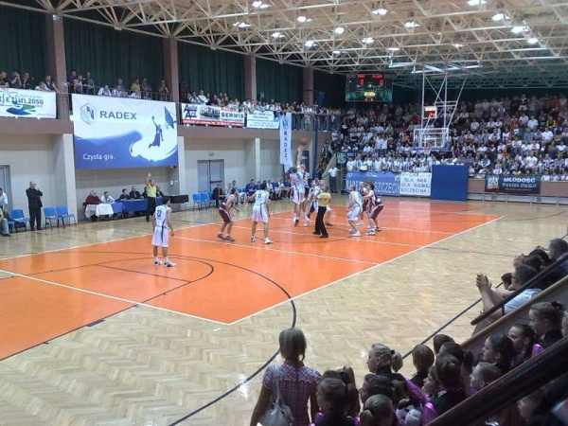
Koszykówka
Najlepsze i najstarsze kluby koszykarskie w Szczecinie:
KS Drawa
KS ZWM „Zryw”
AZS Szczecin
KS PionierKoszykówka
Morski Klub Koszykówki
Kusy Szczecin

Slide 48
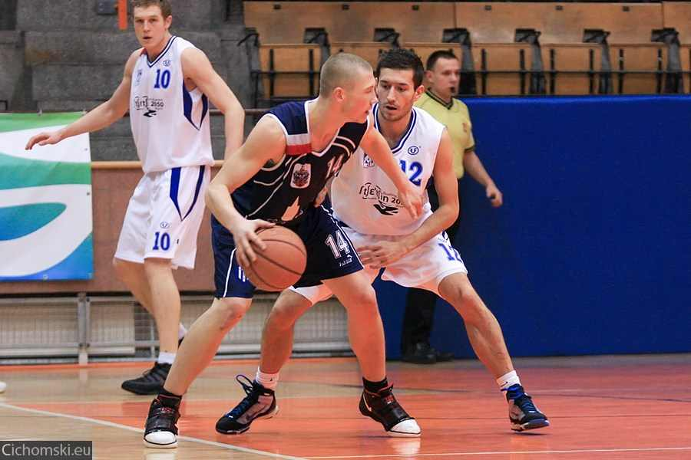
Początki koszykówki na Pomorzu Zachodnim (1945-1950)
Pierwsza impreza koszykarska na terenie Pomorza Szczecińskiego po zakończeniu wojny została przeprowadzona we wrześniu 1945 r., kiedy to zorganizowano turniej koszykówki z okazji odbywających się wojewódzkich dożynek.
Faktycznym początkiem rozwoju koszykówki w Szczecinie było powołanie do życia 15 marca 1946 roku przez Klub Sportowy „Społem” sekcji gier sportowych. Również w marcu 1946 roku powołano do życia Okręgowy Związek Piłki Ręcznej, który miał za zadanie koordynacje wszystkich gier sportowych.
W październiku 1949 roku oddzielono Zarząd Koszykówki od Sekcji Piłki Ręcznej

Slide 49
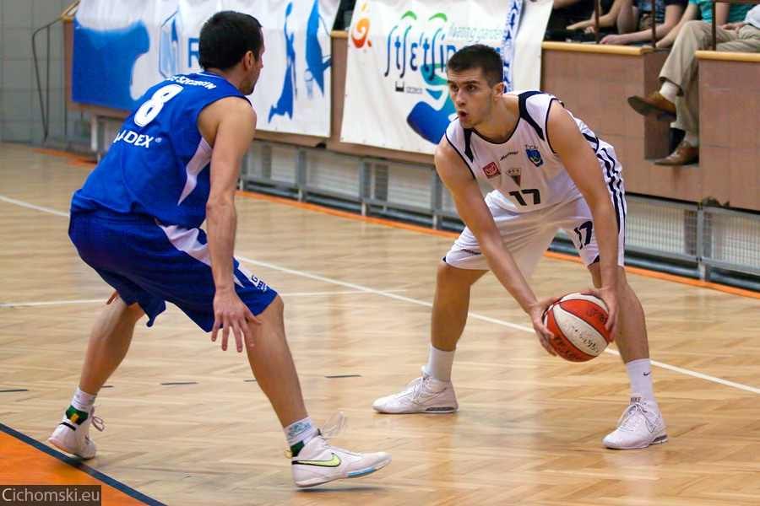
Koszykówka na Pomorzu Zachodnim (1951-1960)
W 1951r. po raz pierwszy na terenie województwa zorganizowano rozgrywki koszykówki o mistrzostwo klasy A, których zwycięzcą została drużyna Szczecińskiej „Stali”.
W następnych latach największym sukcesem szczecińskich drużyn był awans AZS do II ligi w 1953 roku.
1956roku –kryzys (mała ilość sekcji koszykówki, brak kadry)
1959 – spadek drużyny AZS do III ligi

Slide 50
Koszykówka na Pomorzu Zachodnim (1961 – 1965)
1961 roku w Szczecinie istniało 12 zespołów seniorskich.
W II lidze oprócz AZS Szczecin występowali koszykarze MKS Pogoń
W 1964 roku na terenie okręgu 43 sekcje w różnych kategoriach wiekowych
W tym samym roku kluby AZS Politechnika, AZS PAM, oraz Chrobry, połączyły się w jeden klub AZS, a MKS Kusy i MKS Mieszko w MKS Szczecin
W 1965 roku wiodące w okręgu zespoły przeszły pod opiekę związków zawodowych

Slide 51
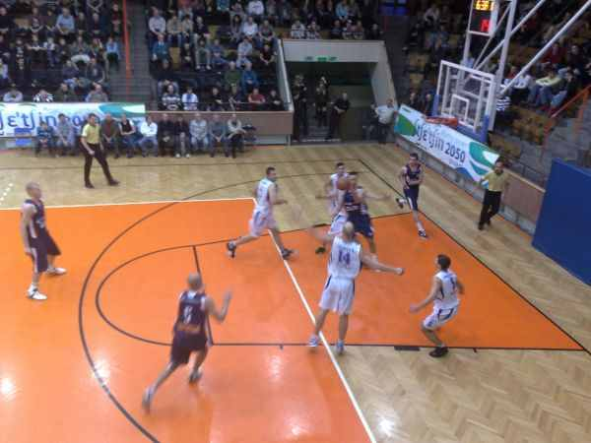
Koszykówka na Pomorzu Zachodnim (1965 – 1975)
W latach 1969 – 1973 w I lidze mężczyzn grała drużyna Pogoni, a w II lidze kobiet walczyły koszykarki Czarnych. W lidze międzywojewódzkiej grał żeński zespół Ogniwa Szczecin i męski AZS

Slide 52
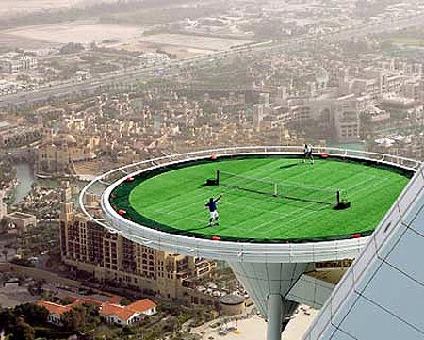
Tenis ziemny
Najlepsze i najstarsze kluby sportowe:
Szczeciński Klub Tenisowy
Pocztowy Klub Pocztowiec
Kolejowy Klub Sportowy „Bałtyk”
Wojewódzki Klub Sportowy „Społem”

Slide 53
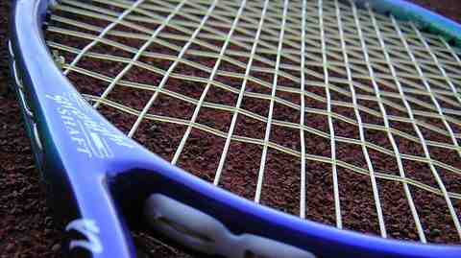
Tenis ziemny na Pomorzu Zachodnim (1945 – 1955)
1946 r. – otwarcie pierwszego w Szczecinie kort tenisowy
W 1950 roku utworzony został Okręgowy Związek Tenisowy, oraz Szczeciński Klub Tenisowy który awansował do I ligi
W 1953 roku w Szczecinie istniało kilka sekcji tenisowych m.in. SKT, AZS, w Ogniwie, Gwardii i Kolejarzu

Slide 54
Tenis ziemny na Pomorzu Zachodnim (1956 – 1985)
1965 rok – kryzys w szczecińskim tenisie
W 1979 roku Szczeciński Klub Tenisowy zorganizował międzynarodowy turniej tenisowy w którym wzięło udział 230 zawodników.
1980 roku R. Marcinkowska ze Sparty wygrała w Poznaniu ogólnopolski turniej juniorów.

Slide 55
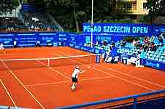
Tenis ziemny na Pomorzu Zachodnim (1986 – 2000)
Tenisiści szczecińscy pokonali w 1987 roku kolegów z Koszalina 6:4
W 1994 roku Patrycja Gajdzik z SKT zajęła III miejsce w turnieju PZT

